Slide 1
Den offentlige sektor
Størrelse, Opgaver, Skat, Velfærd

Slide 2
Dagens program
1) Opsamling fra sidst - opgave
2) Overblik over den offentlige sektor
3) Overblik over udgifter og indtægter
4) Skatternes fordelingsvirkning og skattetryk
5) Forskellige (Velfærds)stater
6) Opgave

Slide 3
Opsamling fra sidst
Opgave ☺

Slide 4
Vigtig viden i dag
Hvad mener vi egentlig med den offentlig sektor?
Hvad er forskellen på progressiv, proportional og degressiv skat?
Hvad er skatternes fordelingsvirkning?
Forskellen på velfærdsmodeller i verden.

Slide 5
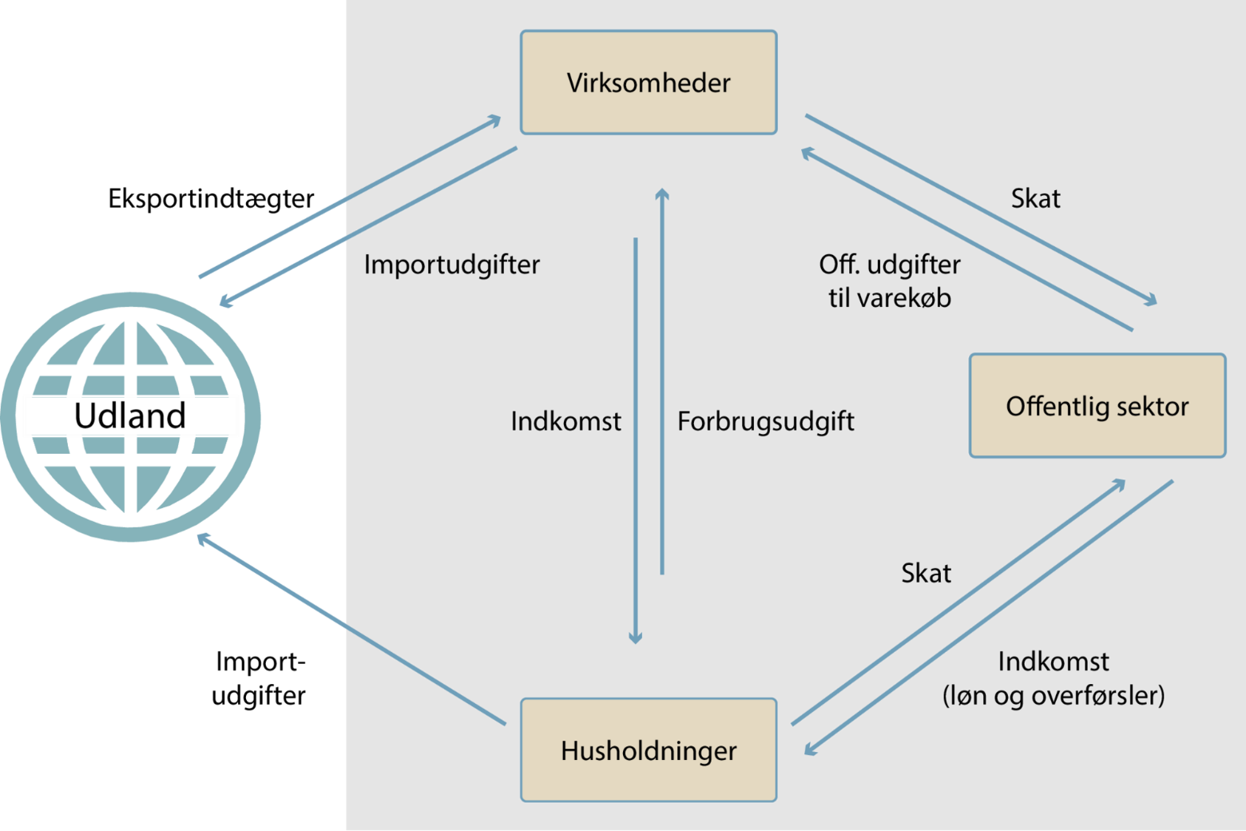
Det økonomiske kredsløb

Slide 6
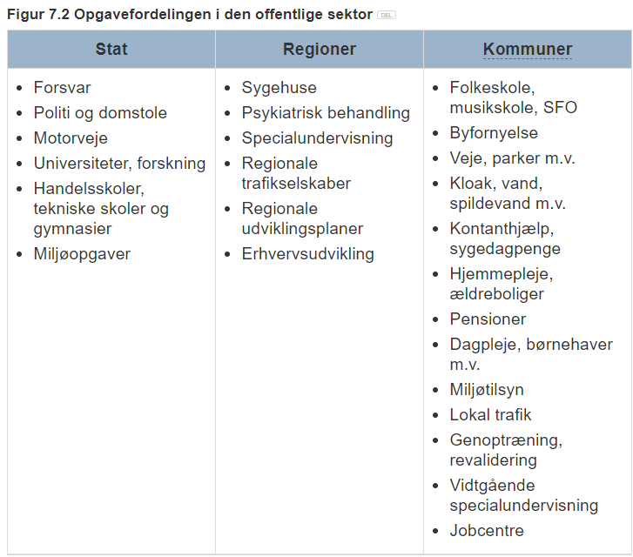
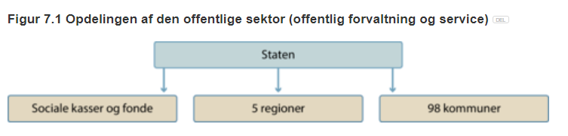
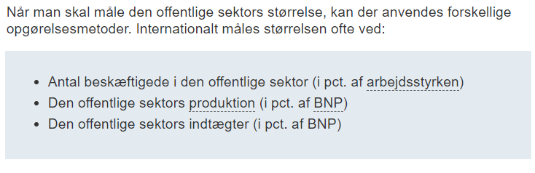
Overblik over den offentlige sektor

Slide 7
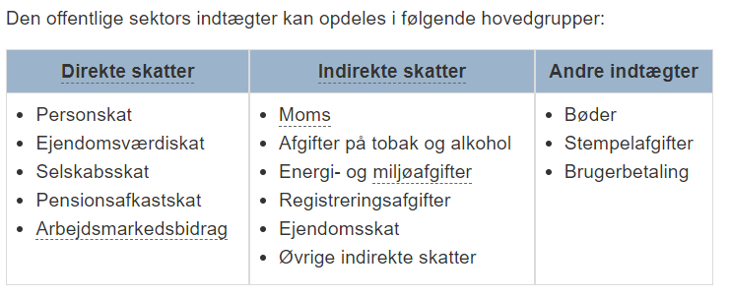
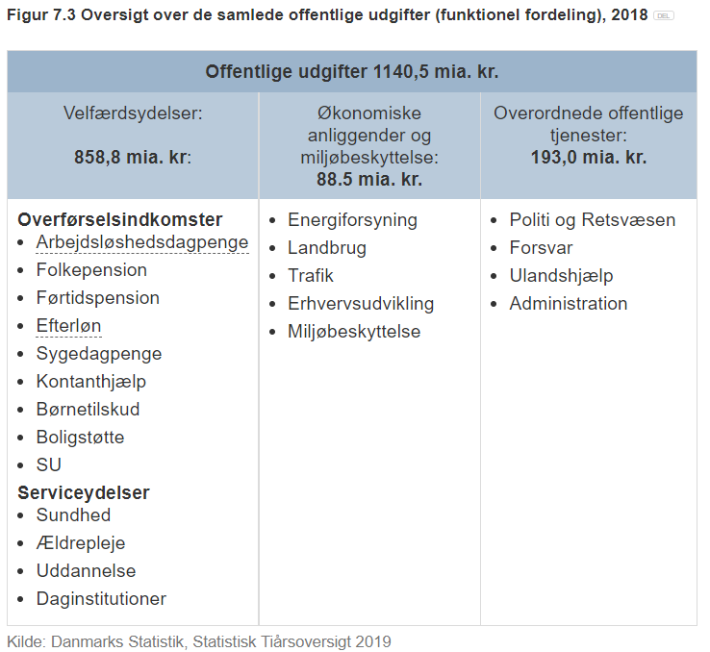
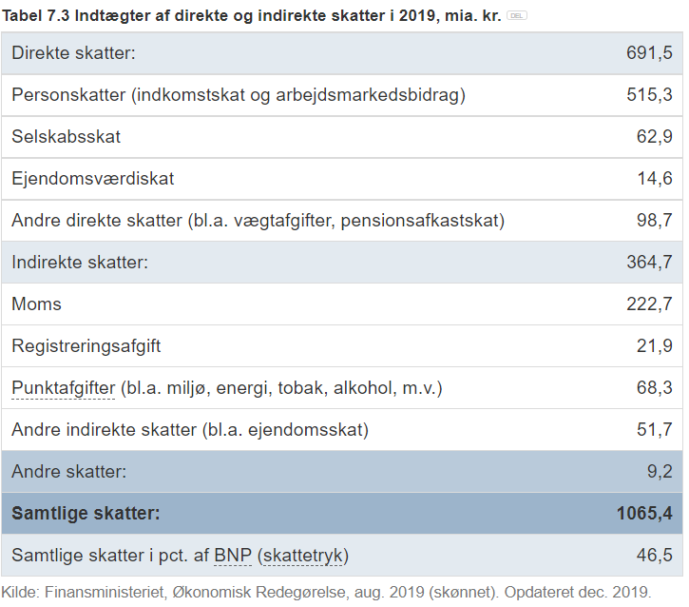
Udgifter og indtægter

Slide 8
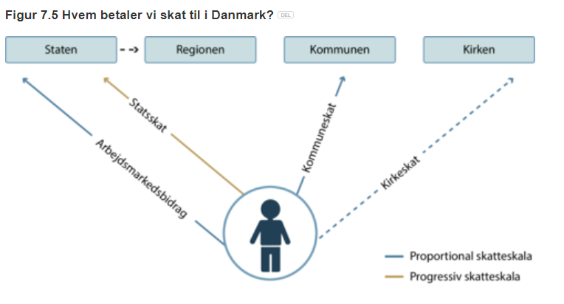
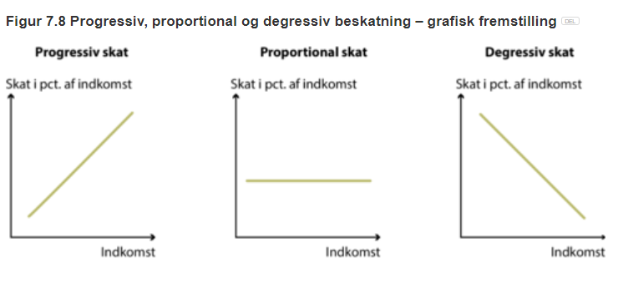
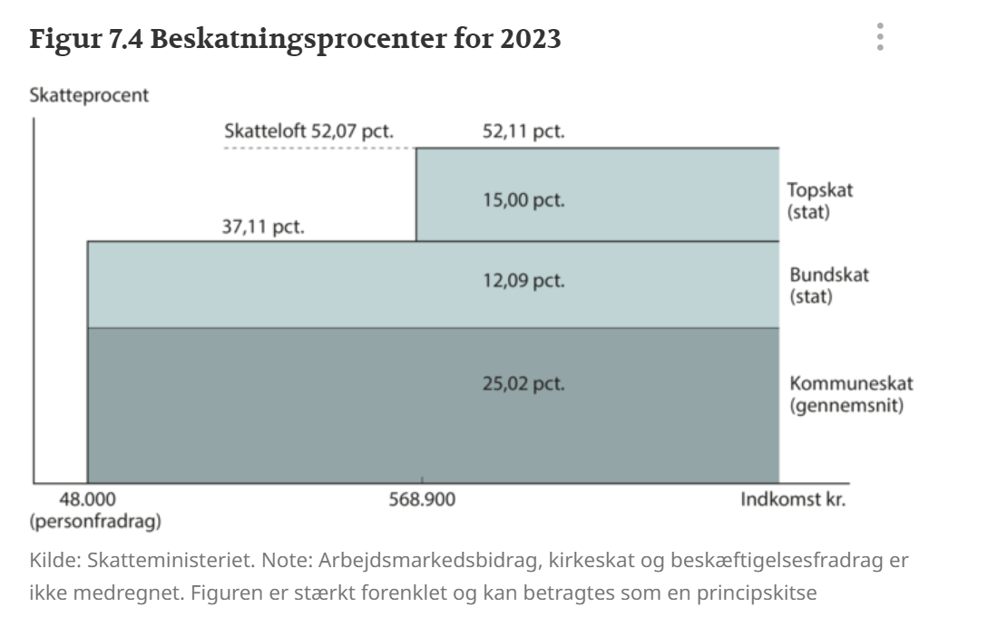
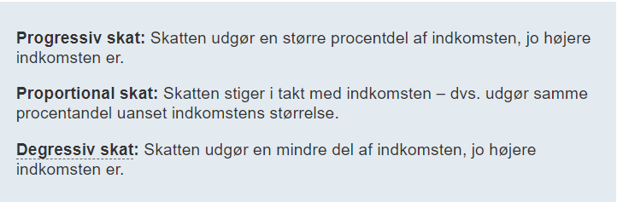
Hvem betaler vi skat til og hvordan?

Slide 9
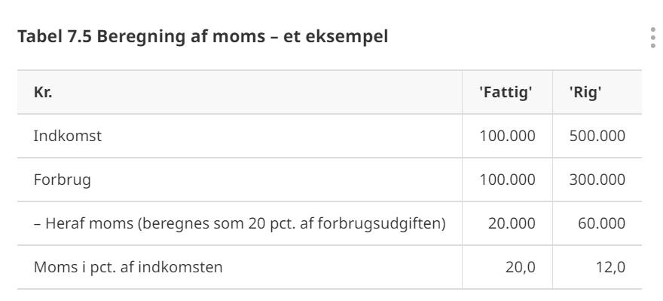
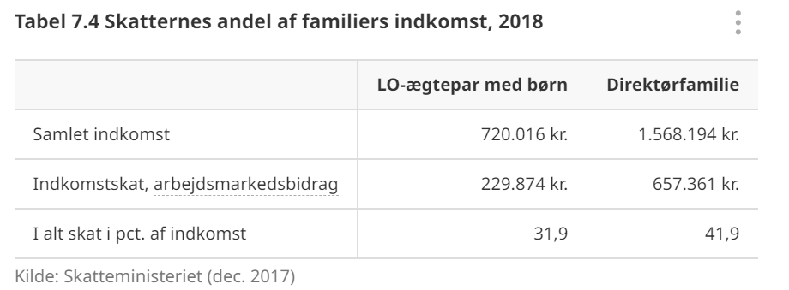
Skatternes fordelingsvirkning
Fordelingsvirkning = Kan oversættes til om de øger eller sænker uligheden.
Tommelfingerregel:
- Direkte skatter omfordeler fra rig til fattig og mindsker uligheden
- Indirekte skatter påvirker små indkomster mest og øger derfor uligheden

Slide 10
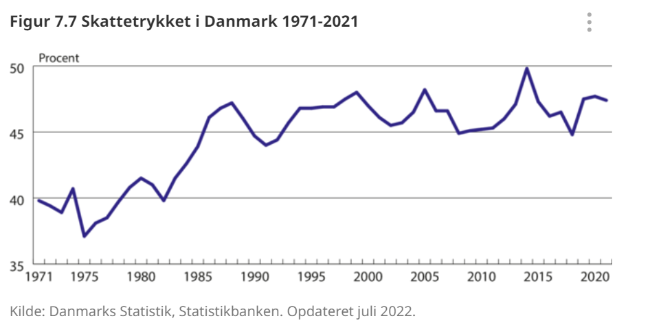
Skattetrykket
Skattetrykket defineres ved at udregne hvor meget skatter fylder i procent af BNP

Slide 11
Velfærdsmodeller

Slide 12
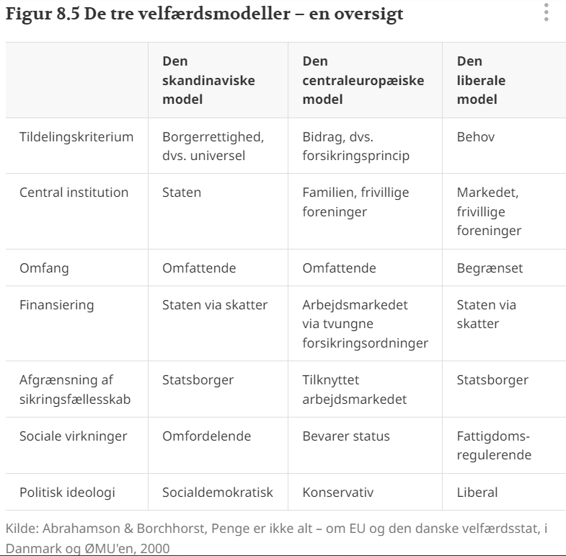
Forskellen på de tre velfærdsmodeller
Den Skandinaviske model: Norge, Sverige, Danmark
Den centraleuropæiske model: Tyskland, Spanien, Italien, Østrig
Den liberale model: England, USA

Slide 13
Opgave om skat
Opgave 7.4

